Slide 1
Pure Data Final Project
B05902104 王普禾 、B05902118 陳盈如

Slide 2
作品背景
一群人到鬼屋探險，卻不小心遇到著名鬼片『咒怨』中的伽椰子，為了躲避厲鬼的追殺，大家開始尋找藏身之處，當她從你面前走過時，你是否能屏住呼吸，不被發現呢？

Slide 3
聲音想法
背景音樂：鬼片或恐怖片經常利用背景音樂的起伏來營造恐怖的氣氛，在此利用相同的手法透過背景音樂，將氣氛引導至緊湊、緊張的氛圍，帶入高潮塑造出似乎有事情即將發生。
場地回聲：實地考察空總場地，廢棄的建築物、空蕩蕩的走廊，利用回音營造出空無一物卻又深不見底的空間感。
聲音位移：模擬身處一個空間中看不見卻聽得到的詭譎感受，原本只有自己的回音，遠方卻突然有聲響從左方不斷靠近，最後聲音慢慢從右方離開，彷彿有看不見的物體逼近、擦身而過、最終離去。

Slide 4
聲音內容
自製的風聲
自製的詭譎聲音
網路找的小丑笑聲
網路找的伽椰子的聲音

Slide 5
實作
echo：利用麥克風收音及 delwrite/delread 記錄聲音，調整每次接受到的音訊後再次傳入 feedback，聲音便是不斷讀取 feedback 之後播放。
voice from left to right：總共分成三部分，分別是近到遠或遠到近、左聲道到右聲道、單一聲道播放要切換至雙聲道播放。
background music：將 noise 做許多的處理做出類似恐怖片中的背景音樂並且調整出漸層慢慢帶出高潮的感覺

Slide 6
voice from left to right
距離遠近：選擇單一聲道，由一個計數器去控制此聲道音量的大小，利用音量大小去塑造遠近的感受。
聲道轉換：利用計數器去控制某一聲道音量的大小，而另一聲道也使用相同的計數器，透過互補去控制此聲道的音量。
模式切換：
首先，左遠到左近稱為「模式一」、左聲道換右聲道稱為「模式二」、右近到右遠稱為「模式三」。
接著，「模式一」右聲道輸入的音量是 0%，判斷當左聲道音量已從最小聲調整至原音量時，右聲道輸入的音量改 100%，進入「模式二」。
最後，「模式二」左聲道音量輸入越來越小，右聲道越來越大，當左聲道輸入的音量變為 0% 時，固定左聲道輸入 0% 的音量，右聲道輸入 100% 的音量，進入「模式三」。

Slide 7
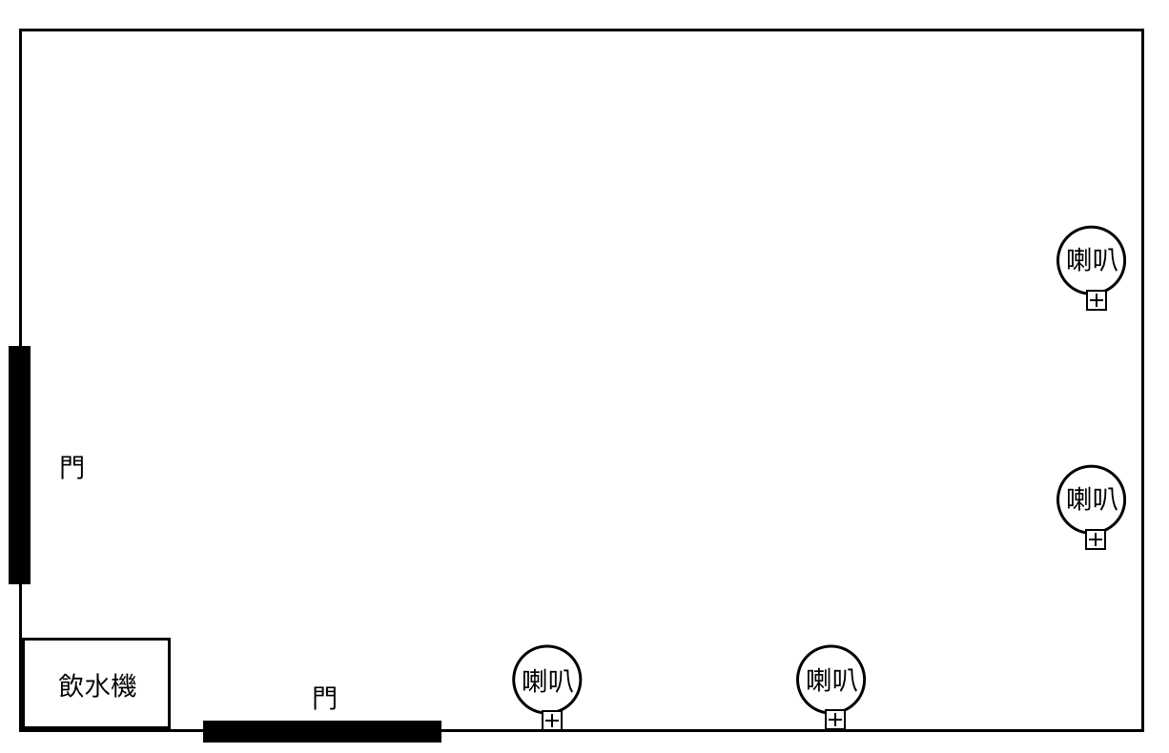
場地安排

Slide 8
聲音安排
示意圖右側的兩顆喇叭播放事先錄好的風聲、詭譎的聲音、以及小丑的回聲
回聲的部分採用事前準備好的音檔，而不使用現場收音是因為現場有太多不確定因素，以及調整收音以及回聲播放的部分過於複雜。
示意圖下側的兩顆喇叭播放「伽椰子」的聲音位移，從右方的遠側越來越靠近之後，再由左邊的喇叭遠離
當天因為現場設備問題，藍芽連線頻頻斷線，導致無法順利播放

Slide 9
分工
B05902104 王普禾 (50%)：background music、恐怖音效、合併兩人的實作
B05902118 陳盈如 (50%)：echo、voice from left to right、report

Slide 10
參考文獻
靈魂穿越：https://www.youtube.com/watch?v=mydkeTSeWrQ [1:22:00 左右開始]
咒怨聲音：https://v.qq.com/x/page/e0180a3e9jc.html

